Slide 1
TEMA:“EVALUACIÓN DE PRÁCTICAS DE MANEJO INTEGRADO DE ENFERMEDADES VASCULARES EN EL CULTIVO DE CACAO (Theobroma cacao L. Cv. CCN-51)”.
AUTORES: OCAMPO TIGRERO ESTEFANIA LIZBETH
PAZMIÑO BONILLA JHINSO MANUEL
DIRECTOR: VACA PAZMIÑO PATRICIO
SANTO DOMINGO 2018

Slide 2
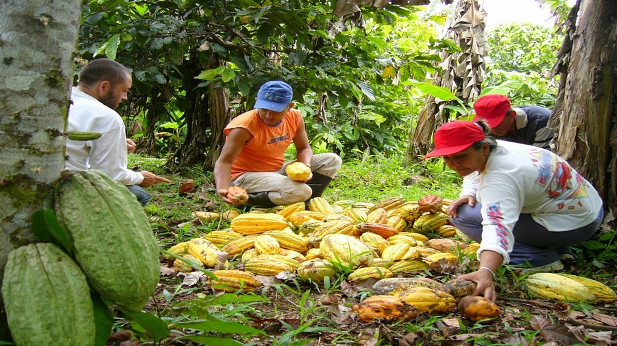
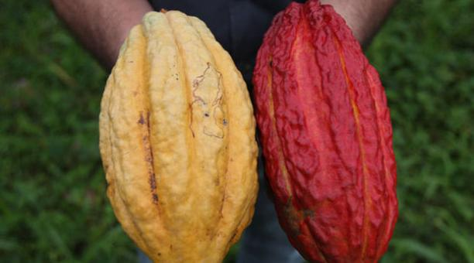
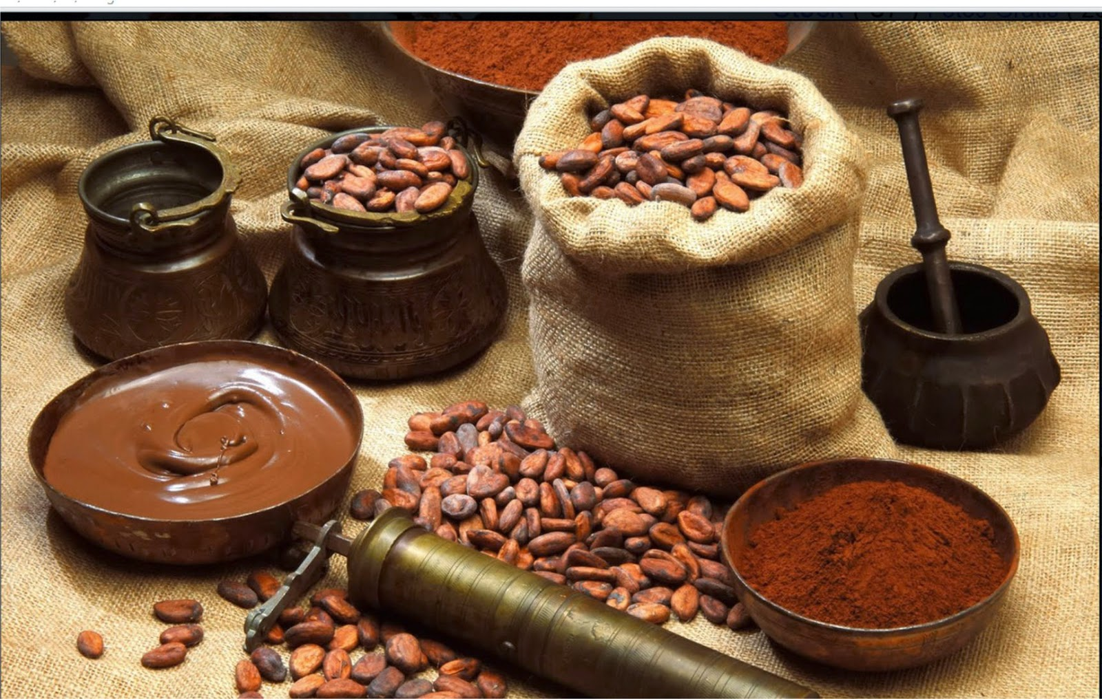
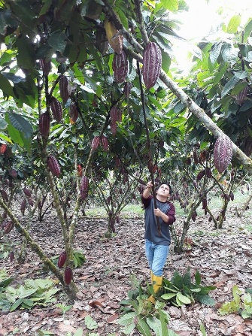
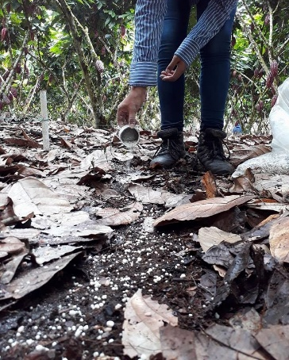
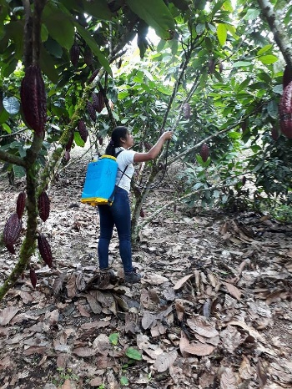
INTRODUCCION
Ecuador
Fuente empleo
Producción

Slide 3
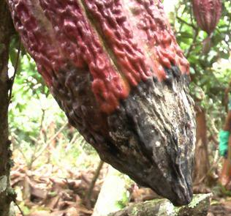
INTRODUCCION
-600.000 personas participan directamente de la cadena productiva.
-490.000 hectáreas de cacao.
-Principal exportador de cacao de fino aroma (70%).
-Sexto puesto cacao general.
-2013 exportaciones 220 000 toneladas.
(Anecacao, 2014).
Moniliophthora roreri (moniliasis).
Enfermedades
Baja en las exportaciones
Phytophthora sp. (mazorca negra).
-2016, 20 000 t. < 2015, 14% < del volumen vendido, USD 46 millones < para el sector cacaotero.
(Anecacao, 2016).
< Producción 90% .
(Sánchez & Garcés, 2012).

Slide 4
INTRODUCCION
Peralvo y Saavedra, (2006) Bacillus subtilis, 80% la incidencia de monilla
Robles (2008) Bacillus subtilis y Pseudomas cepacia < cantidad de almendras dañadas 143,6 -144,7 mientras que utilizando agroquímicos su promedio fue 207,6.
Empleo microorganismos - Trichoderma
Mercado productos biológicos
Monilla - Escoba de bruja - Phythoptora
-Reduce su esporulación sobre la mazorca.
-Puede establecerse cuatro meses sobre los cojinetes florales.
-Bajar costos de producción y reducir frecuencia de aplicación de pesticidas.
(Hidalgo & Suarez, 2004).

Slide 5
OBJETIVOS
Objetivo General
Evaluar el efecto de seis prácticas de manejo integrado de enfermedades vasculares del cacao (Theobroma cacao L. Cv. CCN-51)”.
Objetivos Específicos
Evaluar el efecto directo de cinco alternativas de control sobre la prevención y manejo de enfermedades del cultivo de cacao.
Medir los niveles de producción de almendras de cacao de cada tratamiento.
Establecer la relación Costo/Beneficio de los tratamientos aplicados

Slide 6
METODOLOGÍA
Ubicación Geográfica.
Ubicación Política.
Provincia: Santo Domingo de los Tsáchilas
Cantón: Santo Domingo
Parroquia: Valle Hermoso
Sector: Vía recinto Cristóbal Colon km 6
Ubicación ecológica
Zona de vida : bosque húmedo tropical (bh-T).
Altitud: 380 msnm
Temperatura: 25 ºC
Precipitación: 3200 mm
Tesis cacao

Slide 7
MATERIALES
Cuadro 1. Materiales e insumos
Materiales |  | Insumos
Vaso de medida | Cintas de color (Marcador) | Labisinergic (Silicio soluble)
Gps | Herramientas menores | Fungicida biológico ( NUSOIL)
Tijera Felco #2 | Desmalezadora | Fungicidas Químicos Aval (Triazoles), Labicuper
Podadora de altura | Bomba de mochila | Fertilizantes
Bomba electrostática | Bomba a motor
Cámara fotográfica | Balanza gramera
Piola | Material de oficina
Microscopio de bolsillo

Slide 8
TRATAMIENTOS A COMPARAR
Factores a probar: El factor que se probó fue la aplicación de cinco prácticas de manejo integrado de enfermedades más un testigo
Cuadro 2. Descripción de los tratamientos evaluados en la investigación
Tratamientos | Frecuencia | Descripción
T0 | 15 días | Remoción y eliminación de mazorcas
T1 | C/30 días | Silicio foliar
T2 | C/30 días | Silicio + Aval ( Triazoles )
T3 | C/21 días | Biológicos follaje
T4 | C/30 días | Biológicos al suelo
T5 | C21/ días | Rotación de fungicidas (Protectantes y sistémicos)
TIPO DE DISEÑO: Diseño de bloques completos al azar DBCA
REPETICIONES: 4

Slide 9
CROQUIS DEL ENSAYO
Características de las UE
Número de unidades experimentales :24
Área de la unidad experimental :126 m²
Largo :12 m Ancho
Ancho :10,5 m
Forma de la UE :Rectangular
Área total del ensayo: 3024 m
Figura 1. Croquis del diseño del experimento

Slide 10
VARIABLES A MEDIR
Porcentaje de mazorca sana
Porcentaje de Incidencia de monilla
Porcentaje de Incidencia de mazorca negra
%MS = (ms*100) /N
ms = número de mazorcas sanas
N = número total de mazorcas
IM = (m/N) x 100
IM = Incidencia de Moniliasis (%)
m = Número de mazorcas con Moniliasis
N = Número total de mazorcas
IM = (m/N) x 100
IM = Incidencia de mazorca negra (%)
m = Número de mazorcas con mazorca negra
N = Número total de mazorcas

Slide 11
VARIABLES A MEDIR
Porcentaje de chereles sanos
Porcentaje de Incidencia de escoba de bruja
Índice de semilla
%CH S= (chs/CHT )*100
CHT= Chereles totales
chs = Chereles sanos
IE = (n/pT) x 100
IE = Incidencia de Escoba de Bruja (%)
n = Número de plantas con Escoba de Bruja
pT= Número total de plantas/tratamiento
Índice de semilla = Peso de la muestra de cacao (g)
100 granos
Índice de semilla = Peso de la muestra de cacao (g)
100 granos
Porcentaje de cherelle wilt
Numero de almendras /mazorca
%CH S= (chs/CHT )*100
CHT= Chereles totales
chw = cherelle wilt
Análisis costo beneficio

Slide 12
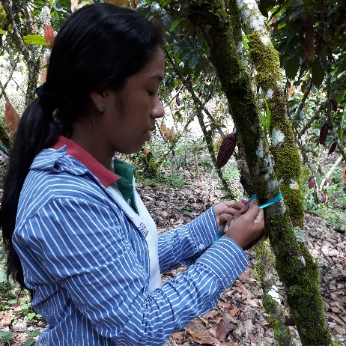
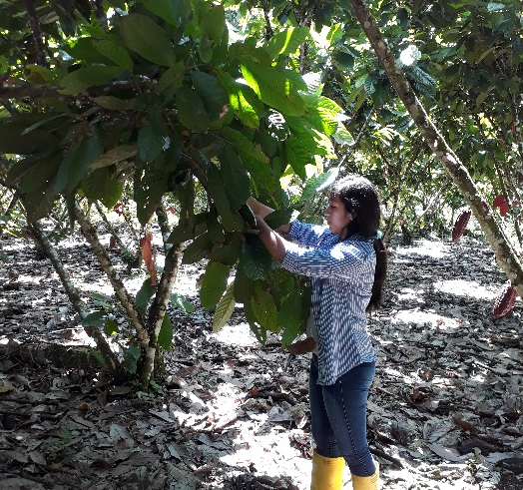
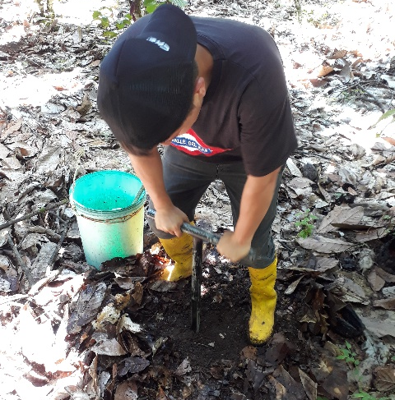
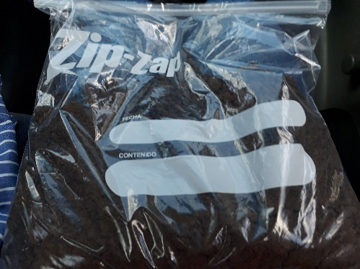
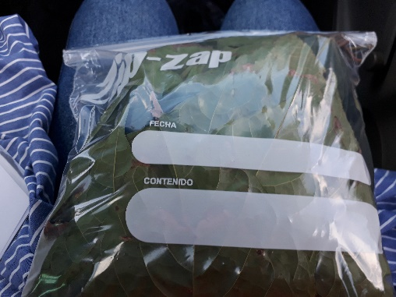
MÉTODOS ESPECÍFICOS DEL MANEJO DEL EXPERIMENTO
Fase de implantación
1. Control de malezas
2. Delimitación de parcelas
3. Marcación de plantas
4. Sorteo e identificación de los tratamientos
5. Toma de muestras (suelo y foliar )
6. Empaquetado de las muestras, para el envió al laboratorio (AGRARPROJEKT S.A)

Slide 13
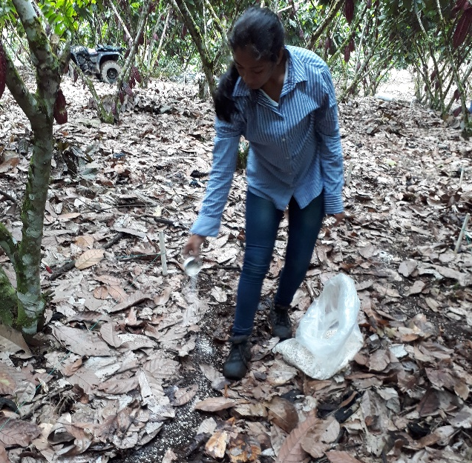
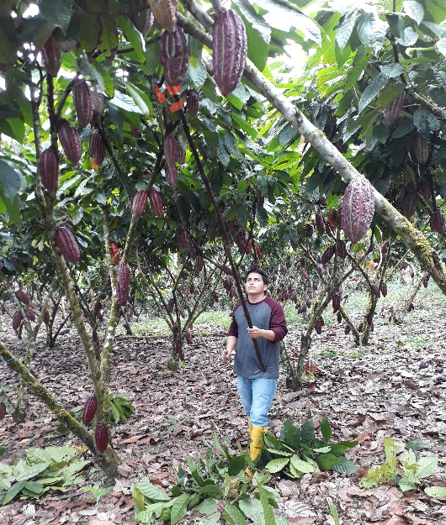
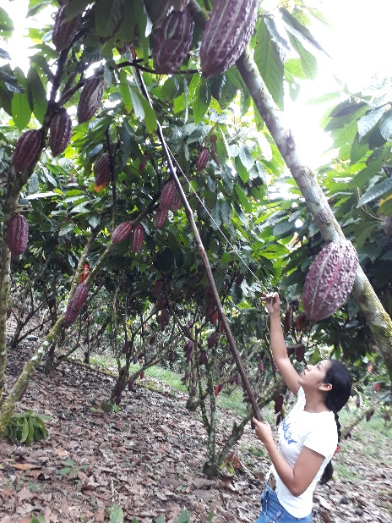
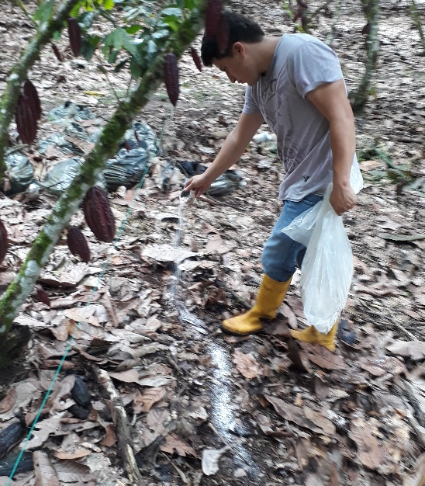
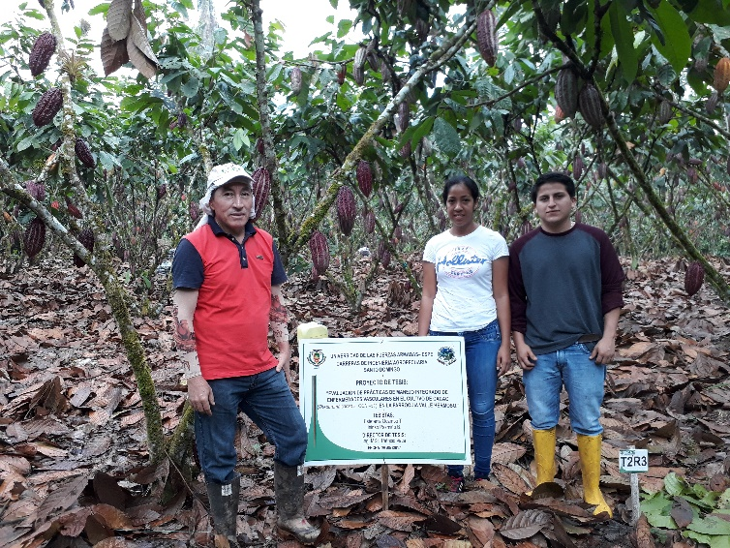
Mezcla de Nitrato de amonio, kieserita, muriato de potasio y 8-20-20 utilizando 160g/planta.
8. Poda de mantenimientos en el mes de agosto
7. Fertilización
9. Implantación de la tesis

Slide 14
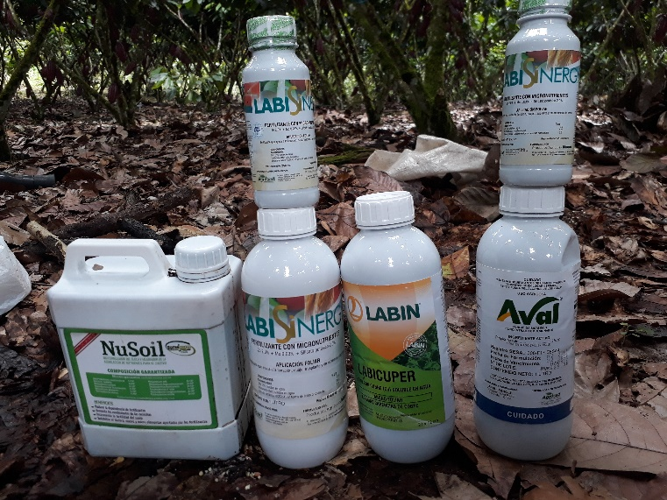
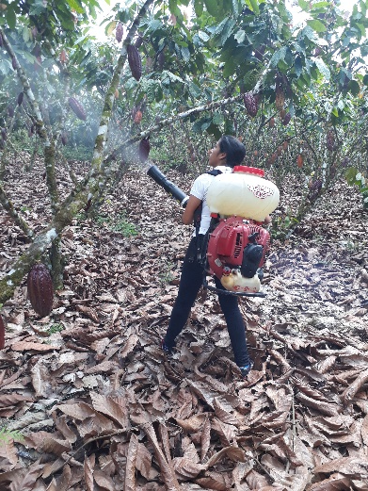
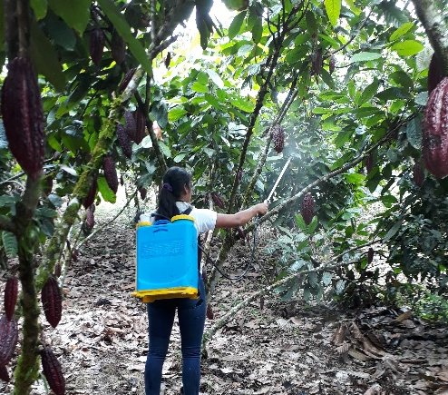
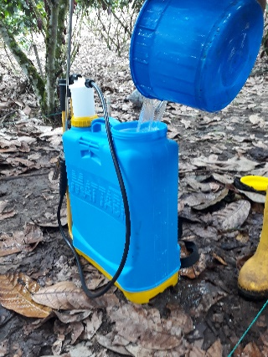
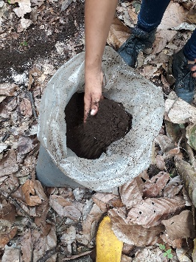
Fase de aplicación de los tratamientos.
2. Aplicaciones con bomba a motor
1. Productos para los respectivos tratamientos / primera aplicación 15 junio
T1 (Silicio Foliar) 7,5cc/l cada 30 días
T2(Silicio Foliar+Triazoles) 7,5cc/l+1,25cc/l cada 30 días
T3 (Biológicos Follaje) 5cc/l cada 21 días
T4 ( Biológicos suelo) 5cc/l + 0,5 kg de abono orgánico cada 30 días
T5( Protectantes) 4 cc/l cada 21 días
Remoción de mazorcas enfermas cada 15 días
3. Aplicaciones con bomba a mochila
4. Abono orgánico para el T4

Slide 15
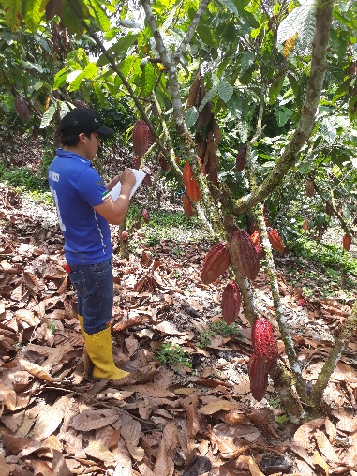
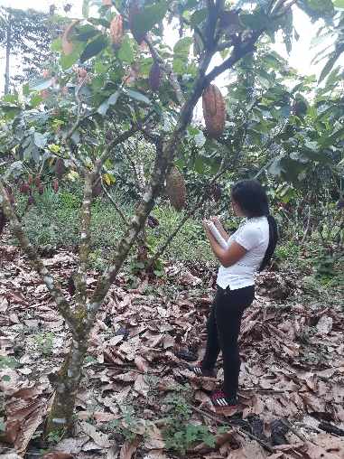
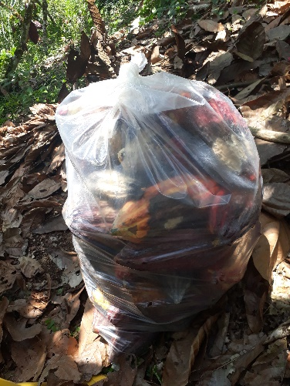
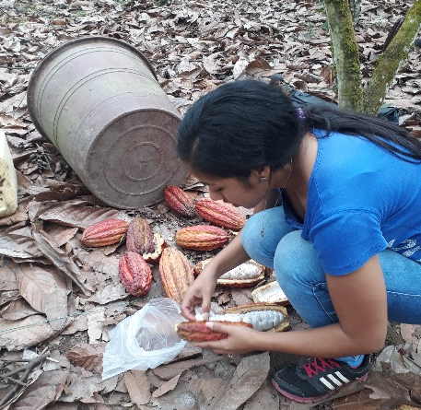
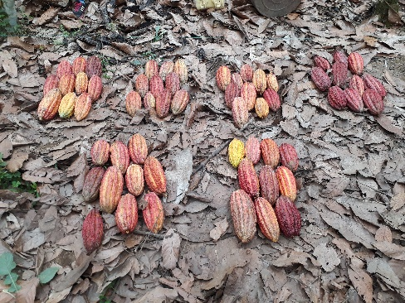
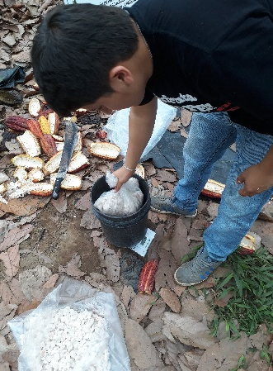
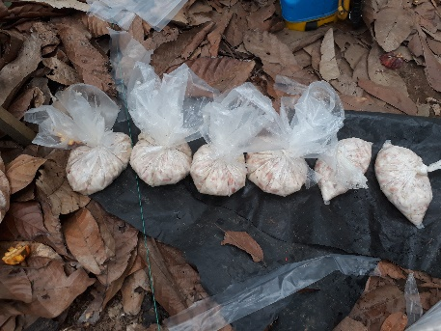
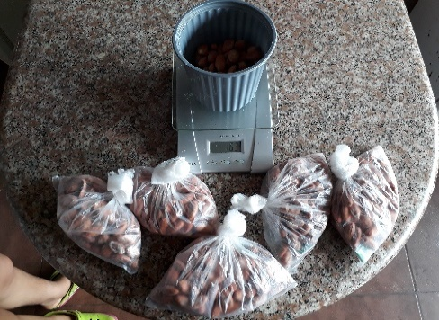
Fase de evaluación de los tratamientos
Se Partió de una línea base y se evaluó cada 15 días , mazorcas sanas, mazorcas afectadas por monilla y phythoptora , plantas con presencia de escoba de bruja, también cherele wilt. Y chereles sanos
1. Evaluación en las plantas
2. Extracción y enfundado de mazorcas enfermas
Determinación del Índice de semilla
1. Mazorcas por tratamientos
3. Muestra de 100 almendras en fresco por tratamiento
4. Medición de la humedad y pesado de almendras secas
2. Conteo y pesado de almendras de las mazorcas

Slide 16
RESULTADOS
Análisis de suelo
Cuadro 3. Análisis químico inicial del suelo
Elemento | Unidad | Rango normal para cacao | Valor inicial
Nitrógeno total (N) | mg/kg | 18 - 30 | 11.6
Fosforo (P) | mg/kg | 16 - 25 | 5.7
Potasio (K) | mg/kg | 90 - 160 | 44.0
Magnesio (Mg) | mg/kg | 40 - 100 | 36.2
Calcio (Ca) | mg/kg | 300 - 800 | 152
Azufre (S) | mg/kg | 10-15 | 4.8
Hierro (Fe) | mg/kg | 11-25 | 54.0
Silicio (Si) | mg/kg | - | 63.3
Manganeso (Mn) | mg/kg | 6-30. | 9.7
Cobre (Cu) | mg/kg | 0.9 - 4.0 | 3.8
Zinc (Zn) | mg/kg | 1.1 - 6.0 | 8.9
Boro (B) | mg/kg | 0.15 - 0.60 | 0.26
Sodio (Na) | mg/kg | < 140 | 3.5
Cloruro (Cl) | mS/cm | < 210 | 2.9
pH (en KCl) |  | 5.8 - 7.0 | 4.9
Laboratorio: Agrarprojekt S.A. Certificado por: Dr. Karl Sponagel

Slide 17
RESULTADOS
Análisis Foliar
Cuadro 4. Análisis foliar inicial vs Tratamiento Testigo y Silicio Foliar + Triazoles al final de la investigación.
Elemento | Unidad | Rango Normal considerado para cacao | Valor Inicial | Tratamiento T0 (Testigo) | Tratamiento T2 (Silicio Foliar+Triazoles)
Nitrógeno Total (N) | % | 1.90 – 2.50 % | 2.02 | 2.10 | 2.36
Fósforo (P) | % | 0.13 – 0.25 % | 0.11 | 0.11 | 0.08
Potasio (K) | % | 1.30 – 2.20 % | 2.08 | 1.26 | 1.06
Magnesio (Mg) | % | 0.20 – 0.50 % | 0.49 | 0.37 | 0.32
Calcio (Ca) | % | 0.90 – 1.20 % | 1.68 | 1.93 | 2.08
Azufre (S) | % | 0.17 - 0.20 % | 0.21 | 0.18 | 0.19
Sodio (Na) | % | 0.02 - 0.10 % | 0.07 | 0.05 | 0.04
Hierro (Fe) | ppm (mg/kg) | 60 – 200 ppm | 115 | 97.8 | 88.8
Manganeso (Mn) | ppm (mg/kg) | 50 – 300 ppm | 250 | 195 | 248
Cobre (Cu) | ppm (mg/kg) | 8– 12 ppm | 10.8 | 2.6 | 2.6
Zinc (Zn) | ppm (mg/kg) | 20 – 100 ppm | 110 | 89.4 | 127
Boro (B) | ppm (mg/kg) | 25 – 70 ppm | 68.0 | 82.0 | 78.8
Silicio | ppm (mg/kg) |  | 94.2 | 442 | 846
AQS deficiencia de nutrientes N P K.
A. Foliar consumo nutrientes P K
Silicio 846 ppm en el T2. Bustos, (2017) 1600 ppm.
>1,2
No acumuladora Si, Alvarez & Osorio, (2014). >5000 ppm.
> Ca < Si, Cacao dicotiledónea Ca en relación Si en tejidos
Laboratorio: Agrarprojekt S.A. Certificado por: Dr. Karl Sponagel

Slide 18
RESULTADOS
Mazorcas sanas
Cuadro 5. Resumen de ADEVA mazorcas sanas en el cultivo de Cacao, en los cinco meses de la investigación
Fuente de Variación | Grados de Libertad | Cuadrados Medios
 |  | Línea Base | 1 | 2 | 3 | 4 | 5 | 6 | 7 | 8 | 9 | 10
Bloque | 3 | 84,81 | 82,37 | 9,36 | 19,61 | 7,79 | 46,83 | 3,54 | 11,47 | 11 | 70,97 | 88,88
Tratamiento | 5 | 60,56ns | 92,32ns | 134,85* | 218,88* | 95,09ns | 100,53* | 149,74** | 487,77** | 35,17ns | 1512,81* | 734,18*
Testigo VS Resto | 1 | 198,43ns | 222,69* | 665,52* | 1068,93* | 325,48* | 470,45* | 738,89** | 2421,19** | 98,99ns | 7129,59** | 3376,31*
Sil VS Sil+Tria | 1 | 57,46ns | 70,75ns | 0,85ns | 10,06ns | 54,08ns | 0,1ns | 0,01ns | 11,02ns | 50ns | 0ns | 138,94ns
Sil;Sil+Tria;biol foll;biol suelo VS Protectantes | 1 | 0,13ns | 32,87ns | 1,09ns | 0,89ns | 39,86ns | 0,51ns | 1,96ns | 0,42ns | 6,03ns | 63,97ns | 48,72ns
Biol foll VS Biol suelo | 1 | 28,35ns | 126,17ns | 4,47ns | 12,75ns | 0,92ns | 10,9ns | 7,32ns | 0,59ns | 0,48ns | 50,6ns | 105,78ns
Biológicos VS Protectantes | 1 | 2,02ns | 41,84ns | 2,48ns | 1,98ns | 7,47ns | 6,3ns | 2,45ns | 0,14ns | 0,16ns | 213,25ns | 35,26ns
Error | 15 | 76,8 | 37,99 | 21,64 | 24,04 | 36,54 | 25,02 | 3,69 | 16,99 | 22,38 | 190,42 | 112,93
Total | 23
CV (%) |  | 11,49 | 7,9 | 5,21 | 5,51 | 6,58 | 5,41 | 2,01 | 4,43 | 4,83 | 15,55 | 11,6

Slide 19
Figura 2. Prueba de Duncan al 5% para la variable Mazorcas sanas en el Cultivo de Cacao, en la segunda evaluación.
Figura 3. Prueba de Duncan al 5% para la variable Mazorcas sanas en el Cultivo de Cacao, en la tercera evaluación.
Figura 4. Prueba de Duncan al 5% para la variable Mazorcas sanas en el Cultivo de Cacao, en la quinta evaluación
Figura 5. Prueba de Duncan al 5% para la variable Mazorcas sanas en el Cultivo de Cacao, en la séptima evaluación.
Figura 6. Prueba de Duncan al 5% para la variable Mazorcas sanas en el Cultivo de Cacao, en la novena evaluación.
Figura 7. Prueba de Duncan al 5% para la variable Mazorcas sanas en el Cultivo de Cacao, en la décima evaluación
PRUEBA DE DUNCAN PARA LA VARIABLE MAZORCAS SANAS

Slide 20
Figura 8. Comparación entre el Testigo con los tratamientos con mayor porcentaje de mazorcas sanas

Slide 21
P.C. + CF efecto (+) %MS
Duncan 5%, 7ºs T5 (Protectantes) T3 (Biológicos Follaje) T2 (Silicio Foliar+Triazoles) > % Ms a pesar de ser estadísticamente = T0 (Testigo).
% en cada evaluación el T5 (Protectantes) 95,24%, T3 (Biol Foll) 94,47% , T0 (Testigo) 75,12%.
(Agroterra, 2017). Cu
Castellanos et al, (2015) Si.
(Pronaca, 2013).
Figura 9. Porcentajes promedios de MS en cada tratamiento

Slide 22
RESULTADOS
Incidencia de Monilla
Cuadro 6.Resumen de ADEVA Incidencia de Monilla en el cultivo de Cacao, en los cinco meses de la investigación.
Fuente de Variación | Grados de Libertad | Cuadrados Medios
 |  | Línea Base | 1 | 2 | 3 | 4 | 5 | 6 | 7 | 8 | 9 | 10
Bloque | 3 | 0,07 | 0,45 | 0,02 | 0,04 | 0,03 | 0,4 | 0,23 | 0,14 | 0,02 | 0,82 | 0,11
Tratamiento | 5 | 0,5* | 0,39 ns | 1,01** | 0,87** | 0,26ns | 0,4ns | 0,62* | 0,74* | 0,18* | 5,55ns | 5,84*
Testigo VS Resto | 1 | 0,22ns | 0,86ns | 4,43* | 3,84* | 0,21ns | 1,45* | 2,38* | 3,45* | 0,9* | 23,56* | 27,92*
Sil VS Sil+Tria | 1 | 1,74* | 0,02ns | 0,03ns | 0ns | 0,42ns | 0,0025ns | 0,44* | 0ns | 0ns | 1,05ns | 0
Sil,Sil+Tria;Biol Foll;Biol Suelo VS Protectante | 1 | 0,05 | 0,000079ns | 0,02ns | 0,08ns | 0,51ns | 0,01ns | 0,04ns | 0,02ns | 0ns | 0,66ns | 0,08ns
Biol foll VS Biol Suelo | 1 | 0,28 | 0,0000083ns | 0,22ns | 0,28ns | 0,07ns | 0,43ns | 0ns | 0,16ns | 0ns | 2,36ns | 0,8ns
Biologicos VS Protectante | 1 | 0,16 | 0,0000083ns | 0,01ns | 0,01ns | 0,59ns | 0,04ns | 0ns | 0,05ns | 0ns | 0,79ns | 0,27ns
Error | 15 | 0,14 | 0,39 | 0,12 | 0,07 | 0,27 | 0,14 | 0,1 | 0,18 | 0,02 | 2,02 | 1,13
Total | 23
CV(%) |  | 19,61 | 27,17 | 26,82 | 26,96 | 48,41 | 32,69 | 32,82 | 44,84 | 19,06 | 94,09 | 80,61

Slide 23
Figura 10. Prueba de Duncan al 5% para la variable Incidencia de Monilla en el Cultivo de Cacao, en la segunda evaluación.
Figura 11. Prueba de Duncan al 5% para la variable Incidencia de Monilla en el Cultivo de Cacao, en la tercera evaluación.
Figura 12 Prueba de Duncan al 5% para la variable Incidencia de Monilla en el Cultivo de Cacao, en la sexta evaluación.
Figura13. Prueba de Duncan al 5% para la variable Incidencia de Monilla en el Cultivo de Cacao, en la séptima evaluación.
Figura 14. Prueba de Duncan al 5% para la variable Incidencia de Monilla en el Cultivo de Cacao, en la octava evaluación.
Figura 15. Prueba de Duncan al 5% para la variable Incidencia de Monilla en el Cultivo de Cacao, en la decima evaluación.

Slide 24
Figura 16. Comparación entre el Testigo con los tratamientos con menor porcentaje de IM

Slide 25
PM influyeron en la disminución de IM aunque son iguales entre sí, presentan diferencia con el Testigo.
T3 (Biológicos Follaje), T5 (Protectantes), T2 (Silicio Foliar + Triazoles) presentaron menor incidencia de monilla.
T5 (Protectantes) 0,47%, T3 (Biológicos Follaje) 0,71% en comparación con el T0 (Testigo) 6,08%.
Valenzuela et al, (2012), eliminar mazorcas enfermas, 5 %
2,9% al 0,78 %, cada 15 días
Figura 17. Porcentajes promedios deIM en cada tratamiento
(Labin, 2017), Cu
(Hidalgo & Suarez, 2004), microorganismos

Slide 26
RESULTADOS
Incidencia de Mazorca Negra
Cuadro 7. Resumen de ADEVA Incidencia de Mazorca negra en el cultivo de Cacao, en los cinco meses de la investigación.
Fuente de Variación | Grados de Libertad | Cuadrados Medios
 |  | Línea base | 1 | 2 | 3 | 4 | 5 | 6 | 7 | 8 | 9 | 10
Bloque | 3 | 0,87 | 1,51 | 0,76 | 0,39 | 0,3 | 1,2 | 0,22 | 0,4 | 0,45 | 0,29 | 1,62
Tratamiento | 5 | 0,47ns | 1,05ns | 0,08* | 2,53* | 1,63ns | 0,91ns | 3,66** | 7,06* | 1,26ns | 7,32* | 7,7*
Testigo VS Resto | 1 | 1,17ns | 1,58ns | 4,22* | 12,09** | 3,48* | 3,62* | 17,63** | 33,51** | 4,09* | 30,32** | 27,58**
Sil VS Sil+Tria | 1 | 0,04ns | 0,99ns | 1,53ns | 0,27ns | 1,84ns | 0,03ns | 0,01ns | 0,41ns | 1,47ns | 0ns | 5,9*
Sil,Sil+Tria,Biol Foll,Biol Suelo VS Protectante | 1 | 0,0014ns | 0,35ns | 0,09ns | 0,01ns | 1,32ns | 0,12ns | 0,3ns | 0,16ns | 0,23ns | 1,01ns | 1,74ns
Biol foll VS Biol Suelo | 1 | 0,62ns | 2,27* | 0,01ns | 0,18ns | 0,0038ns | 0,01ns | 0,21ns | 1,02ns | 0,09ns | 0,22ns | 3,03ns
Biológicos VS Protectante | 1 | 0,11ns | 0,2ns | 0,04ns | 0,05ns | 0,3ns | 0,0013ns | 0,43ns | 0,03ns | 0,03ns | 3,36ns | 1,01ns
Error | 15 | 0,68 | 0,48 | 1,18 | 0,55 | 0,73 | 0,59 | 0,26 | 0,99 | 0,74 | 1,54 | 1,28
Total | 23
CV (%) |  | 18,31 | 15,96 | 19,97 | 23,51 | 31,95 | 31,57 | 26,6 | 49,37 | 77,8 | 74,68 | 63,66

Slide 27
Figura 18. Prueba de Duncan al 5% para la variable Incidencia de Mazorca Negra en el Cultivo de Cacao, en la segunda evaluación.
Figura 19. Prueba de Duncan al 5% para la variable Incidencia de Mazorca Negra en el Cultivo de Cacao, en la tercera evaluación.
Figura 20. Prueba de Duncan al 5% para la variable Incidencia de Mazorca Negra en el Cultivo de Cacao, en la sexta evaluación.
Figura 21. Prueba de Duncan al 5% para la variable Incidencia de Mazorca Negra en el Cultivo de Cacao, en la séptima evaluación.
Figura 22. Prueba de Duncan al 5% para la variable Incidencia de Mazorca Negra en el Cultivo de Cacao, en la novena evaluación.
Figura 23. Prueba de Duncan al 5% para la variable Incidencia de Mazorca Negra en el Cultivo de Cacao, en la décima evaluación.

Slide 28
Duncan 5%, T5 (Protectantes), T2 (Silicio Foliar + Triazoles), T3 (Biológicos Follaje), < % IMN en comparación Testigo
T5 (Protectantes) 4,29 % < % T2 (Silicio Foliar + Triazoles), T3 (biológico follaje) y T4 (Biológicos suelo) 4,46% - 5,38 % - 5,61% en comparación T0 (Testigo) 16,42 %.
T5 < % IMN, Labicuper el cual es un abono orgánico concebido para aportar cobre
SHEPU, (2009) Si se aumentan los niveles en la planta de 94,2 a 846 ppm,
Figura 24. Comparación entre el Testigo con los tratamientos con menor porcentaje de IMN

Slide 29
Duncan 5%, T5 (Protectantes), T2 (Silicio Foliar + Triazoles), T3 (Biológicos Follaje), < % IMN en comparación Testigo
T5 (Protectantes) 4,29 % < % T2 (Silicio Foliar + Triazoles), T3 (biológico follaje) y T4 (Biológicos suelo) 4,46% - 5,38 % - 5,61% en comparación T0 (Testigo) 16,42 %.
T5 < % IMN, Labicuper el cual es un abono orgánico concebido para aportar cobre
SHEPU, (2009) Si se aumentan los niveles en la planta de 94,2 a 846 ppm,
Figura 25. Porcentajes promedios de IMN en cada tratamiento

Slide 30
RESULTADOS
Chereles sanos
Cuadro 8. Resumen de ADEVA para la variable chereles sanos en el cultivo de Cacao, en los cinco meses de la investigación
Fuente de Variación | Grados de Libertad | Cuadrados Medios
 |  | Línea Base | 1 | 2 | 3 | 4 | 5 | 6 | 7 | 8 | 9 | 10
Bloque | 3 | 3,74 | 4,63 | 0,98 | 11,75 | 2,83 | 2,86 | 24,02 | 9,65 | 18,76 | 9,77 | 41,54
Tratamiento | 5 | 0,39ns | 0,15ns | 2,01ns | 5,42ns | 11,34ns | 16,46ns | 12,2ns | 14,47ns | 32,36ns | 15,71ns | 14,02ns
Testigo VS Resto | 1 | 0,21ns | 0,33ns | 8,19* | 1,24ns | 1,78ns | 39,68ns | 0,23ns | 11,58ns | 13,78ns | 10,45ns | 22,02ns
Sil VS Sil+Tria | 1 | 0,02ns | 0,07ns | 1,5ns | 1,42ns | 6,66ns | 9,79ns | 10,85ns | 10,85ns | 40,28ns | 52,22ns | 2,95ns
Sil,Sil+Tria,Biol Foll;Biol Suelo VS Protectante | 1 | 0,24ns | 0,07ns | 0,0004ns | 5,04ns | 4,87ns | 13,22ns | 1,09ns | 39,07ns | 0,43ns | 15,68ns | 0,41ns
Biol foll VS Biol Suelo | 1 | 0,16ns | 0,2ns | 0,3ns | 16ns | 0,61ns | 1,56ns | 43,41ns | 10,85ns | 40,01ns | 0ns | 10,83ns
Biológicos VS Protectante | 1 | 0,00024ns | 0,13ns | 0,0047ns | 7,87ns | 21,95ns | 25,52ns | 0ns | 32,56ns | 15,6ns | 14,45ns | 32,5ns
Error | 15 | 0,41 | 0,41 | 1,2 | 17,21 | 16,53 | 14,46 | 11,71 | 12,54 | 16,77 | 23,09 | 14,02
Total | 23
CV (%) |  | 12,71 | 8,6 | 12,84 | 74,35 | 53,88 | 58,37 | 135,45 | 156,69 | 86,55 | 70,24 | 46,74
P.M aplicadas no influyen CHS
> CHS condiciones climáticas
Funder et al, (2017), procesos c, ff, f > 25º C, inhiben <22ºC
(INAMHI, 2017), =< 25ºC.

Slide 31
RESULTADOS
Cherele wilt
Cuadro 9. Resumen de ADEVA para la variable cherele wilt en el cultivo de Cacao, en los cinco meses de la investigación.
P.M aplicadas no influyen CHW
Fuente de Variación | Grados de Libertad | Cuadrados Medios
 |  | Línea Base | 1 | 2 | 3 | 4 | 5 | 6 | 7 | 8 | 9 | 10
Bloque | 3 | 6,49 | 7,41 | 0,89 | 6,43 | 14,07 | 19,11 | 42,55 | 3,62 | 15,69 | 8,66 | 1,79
Tratamiento | 5 | 1,04ns | 0,31ns | 4,68ns | 19,11ns | 1,93ns | 10,9ns | 7,05ns | 15,19ns | 28,23ns | 3,91ns | 5,12ns
Testigo VS Resto | 1 | 0,16ns | 0,5ns | 13,8ns | 53,33ns | 0,01ns | 12,12ns | 9,2ns | 6,51ns | 93,35* | 1,73ns | 1,02ns
Sil VS Sil+Tria | 1 | 0,31ns | 0,16ns | 6,47ns | 3,69ns | 1,95ns | 4,84ns | 0ns | 43,41ns | 9,16ns | 3,26ns | 15,35*
Sil,Sil+Tria,Biol Foll,Biol Suelo VS Protectante | 1 | 1,26ns | 0,29ns | 0,31ns | 1,1ns | 3,06ns | 11,76ns | 4,34ns | 4,34ns | 14,29ns | 2,6ns | 1,53ns
Biol foll VS Biol Suelo | 1 | 0,99ns | 0,24ns | 2,59ns | 0,41ns | 4,34ns | 19,23ns | 0ns | 0ns | 19,38ns | 10,83ns | 0ns
Biológicos VS Protectante | 1 | 0,15ns | 0,53ns | 0,49ns | 11,86ns | 3,33ns | 4,36ns | 0ns | 0ns | 6,46ns | 3,61ns | 0ns
Error | 15 | 1,72 | 0,48 | 3,37ns | 13,48 | 8,77 | 9,33 | 18,14 | 9,41 | 11,27 | 3,91 | 1,79
Total | 23
CV (%) |  | 21,03 | 10,5 | 37,66 | 72,62 | 114,39 | 80,48 | 115,37 | 163,84 | 102,29 | 150,78 | 114,1
Porras & Sanchez, (1991), desorden fisiológico
CHW df. competencia de los frutos y los nuevos brotes por alimento y agua suministrados por la planta.
Bustos, (2017), variaciones de temperatura influyen afectación de chereles, se comprueba organismo patógeno, pues se cree que es + df.

Slide 32
RESULTADOS
Escoba de bruja
Cuadro 10. Resumen de ADEVA para la variable cherele wilt en el cultivo de Cacao, en los cinco meses de la investigación.
Fuente de variación | Grados de libertad | Cuadrados medios
 |  | Línea base | 1 | 2 | 3 | 4 | 5 | 6 | 7 | 8 | 9 | 10
Bloque | 3 | 164,93 | 2387,15 | 173,61 | 104,17 | 69,44 | 373,26 | 95,49 | 486,11 | 26,04 | 26,04 | 26,04
Tratamiento | 5 | 838,54 | 5213,54** | 541,67ns | 354,17ns | 687,5* | 421,88* | 588,54ns | 229,17ns | 26,04ns | 26,04ns | 26,04ns
Error | 15 | 227,43 | 574,65 | 194,44 | 354,17 | 173,61 | 102,43 | 157,99 | 215,28 | 26,04 | 26,04 | 26,04
Total | 23

Slide 33
Figura 26. Prueba de Duncan al 5% para la variable Escoba de bruja en el Cultivo de Cacao, en la primera evaluación.
Figura 27. Prueba de Duncan al 5% para la variable Escoba de bruja en el Cultivo de Cacao, en la cuarta evaluación.
Figura 28. Prueba de Duncan al 5% para la variable Escoba de bruja en el Cultivo de Cacao, en la quinta evaluación.

Slide 34
Duncan al 5% < escoba de bruja
T5 (Protectantes) <3,13%; T3(Biol. Foll)> 16,25%
ICA, (2012), manejo técnico del cultivo
(Porras & Sanchez, 1991), CQ , elongación (crecimiento) de los tejidos y a la ausencia de un fungicida efectivo para controlar el crecimiento del micelio dentro de los tejidos de la planta
Figura 29. Presencia de Escoba de bruja en los tratamientos

Slide 35
RESULTADOS
Datos de Producción
Cuadro 11. Descripción del Índice de semilla, numero de almendras por mazorca y numero de mazorca por planta
Tratamientos | I.S (g) | # Almdras | P.Mazorca (g) |  | M/Planta | P(lb)/Planta | P (lb)/Trata
Testigo | 1,51 | 52 | 78,02 | 13 |  | 2,30 | 146,92
Silicio. Foliar | 1,53 | 53 | 81,09 | 21 |  | 3,79 | 242,86
Sil.Fol+Triazol | 1,54 | 52 | 80,08 | 21 |  | 3,77 | 241,24
Biologico Foliar | 1,64 | 53 | 86,37 | 23 |  | 4,42 | 282,75
Biologico suelo | 1,67 | 48 | 80,72 | 23 |  | 4,09 | 261,98
Protectante | 1,59 | 51 | 80,56 | 19 |  | 3,32 | 212,68

Slide 36
RESULTADOS
Análisis Costo /Beneficio
Cuadro 16. Beneficio-Costo de los tratamientos en USD
Descripción |  | TRATAMIENTOS
 | Cantidad/ha | T0 | T1 | T2 | T3 | T4 | T5
Labisinergic (lt) | 9,61 |  | 144,14
Labisinergic (lt) | 9,61 |  |  | 144,14
Aval( lt) | 3,20 |  |  | 23,22
Nusoil(lt) | 8,97 |  |  |  | 125,56
Nusoil(lt) | 6,41 |  |  |  |  | 64,06
Abono orgánico (qq) | 51,25 |  |  |  |  | 256,25
Labicuper( lt) | 6,41 |  |  |  |  |  | 56,05
Recursos físicos |  | 24,25 | 24,25 | 24,25 | 24,25 | 24,25 | 24,25
Recursos humanos |  | 300,00 | 300,00 | 300,00 | 300,00 | 300,00 | 300,00
Transporte |  | 20 | 20 | 20 | 20 | 20 | 20
Total costo/ha |  | 344,25 | 488,39 | 511,61 | 469,81 | 664,56 | 400,30
Cosecha lb/ha |  | 1882,43 | 3111,63 | 3090,93 | 3622,76 | 3356,68 | 2724,94
Venta |  | 1468,29 | 2427,07 | 2410,93 | 2825,75 | 2618,21 | 2125,45
Análisis Económico |  | 1124,04 | 1938,68 | 1899,32 | 2355,94 | 1953,65 | 1725,15
Relación costo /beneficio
 |  | 4,26519 | 4,969533 | 4,712405 | 6,014634 | 3,93975 | 5,309592

Slide 37
CONCLUSIONES
- Las labores culturales combinadas con los controles fitosanitarios permitieron tener mejores resultados en cuanto a control de enfermedades y sanidad de la mazorca.
- Los tratamientos T5 (Protectantes) y el T2 (Silicio Foliar + Triazoles) permitieron tener menores porcentajes de incidencia de monilla en comparación con el Testigo, bajaron la incidencia del 2,9% al 0,78 %
- El porcentaje de mazorcas sanas aumentó del 76,3% al 93,85% al final del ensayo, con el T5 (Protectantes) se logró el 95,24% de mazorcas sanas en comparación con el Testigo 75,12%.
- El tratamiento T5 es el tratamiento con menor porcentaje de mazorca negra 4,29%, seguido del T2 (Silicio Foliar + Triazoles) 4,46% en comparación con el T0 (Testigo) 16,42%, reduciendo del 20,29% al 5,55 % su incidencia.

Slide 38
CONCLUSIONES
- El porcentaje de chereles sanos no se vio influenciado por las prácticas de manejo realizadas, la obtención de una mayor cantidad de chereles depende de otros factores como los climáticos: disponibilidad de agua, variaciones de temperatura.
- El porcentaje de escoba de bruja no se vio influenciado por los tratamientos planteados, existió variabilidad entre ellos a lo largo de la investigación, para disminuir la presencia de escoba de bruja debemos realizar podas sanitarias
- El T4 aplicación de Biológicos suelo es el tratamiento que presento mayor índice de semilla 1,67 g.
- La relación costo-beneficio muestra que el T3 (Biológicos Follaje) permite incrementar la frontera de eficiencia en el uso de inputs y la obtención de una mayor utilidad, obteniendo por hectárea una ganancia de 2355,94 $.

Slide 39
RECOMENDACIONES
- Se recomienda aplicar Nusoil foliar (5 cc/litro) para mejorar los rendimientos y sanidad del cultivo, con la ventaja de que al estar compuesto de microorganismos activos tiene mejor residualidad biológica.
- Evaluar los efectos de las prácticas de manejo integrado evaluadas en esta investigación en la época lluviosa.
- Las labores culturales como la recolección de mazorcas enfermas deben ir acompañadas de controles fitosanitarios para reducir la incidencia de las enfermedades dentro del cultivo.
- Realizar dos podas fitosanitarias durante el año para controlar la presencia de escoba de bruja, así como podas de mantenimiento para mejorar la aireación y entrada de luz a la planta.
- Realizar correctos planes de fertilización en los cuales se debe incluir el silicio, para desarrollar mayores defensas en la planta frente al ataque de patógenos.

Slide 40
GRACIAS POR SU ATENCION

